Slide 1
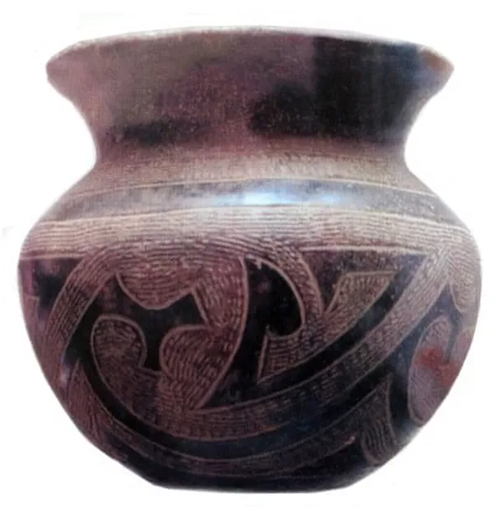
CHƯƠNG 1: VÌ SAO PHẢI HỌC LỊCH SỬ
- Mục đích:
+ Phục vụ đời sống hàng ngày
+ Trao đổi buôn bán
> Thể hiện trình độ kĩ thuật, óc sáng tạo, tư duy thẩm mỹ của cư dân Phùng Nguyên
Bình gốm Phùng Nguyên

Slide 2
CHƯƠNG 1: VÌ SAO PHẢI HỌC LỊCH SỬ
- Niên đại:
+ Khoảng 2000 năm TCN
? Tại sao lại phải xác định niên đại của bình gốm?
> Tìm hiểu trong môn học Lịch sử
Bình gốm Phùng Nguyên

Slide 3
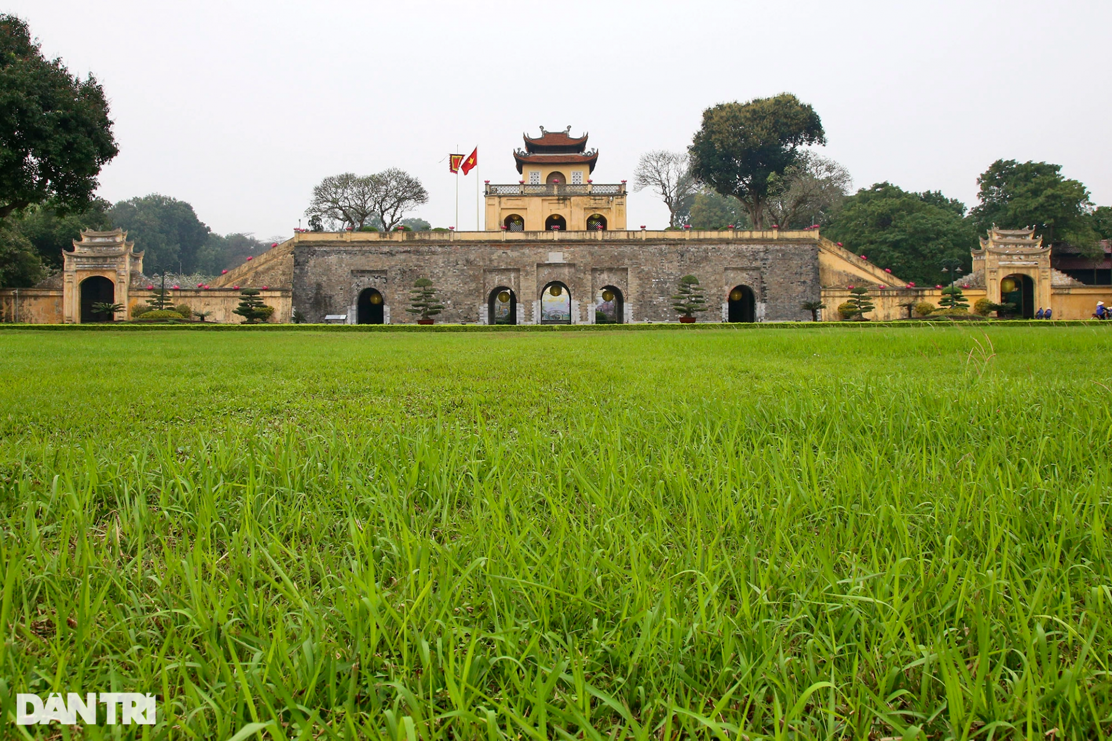
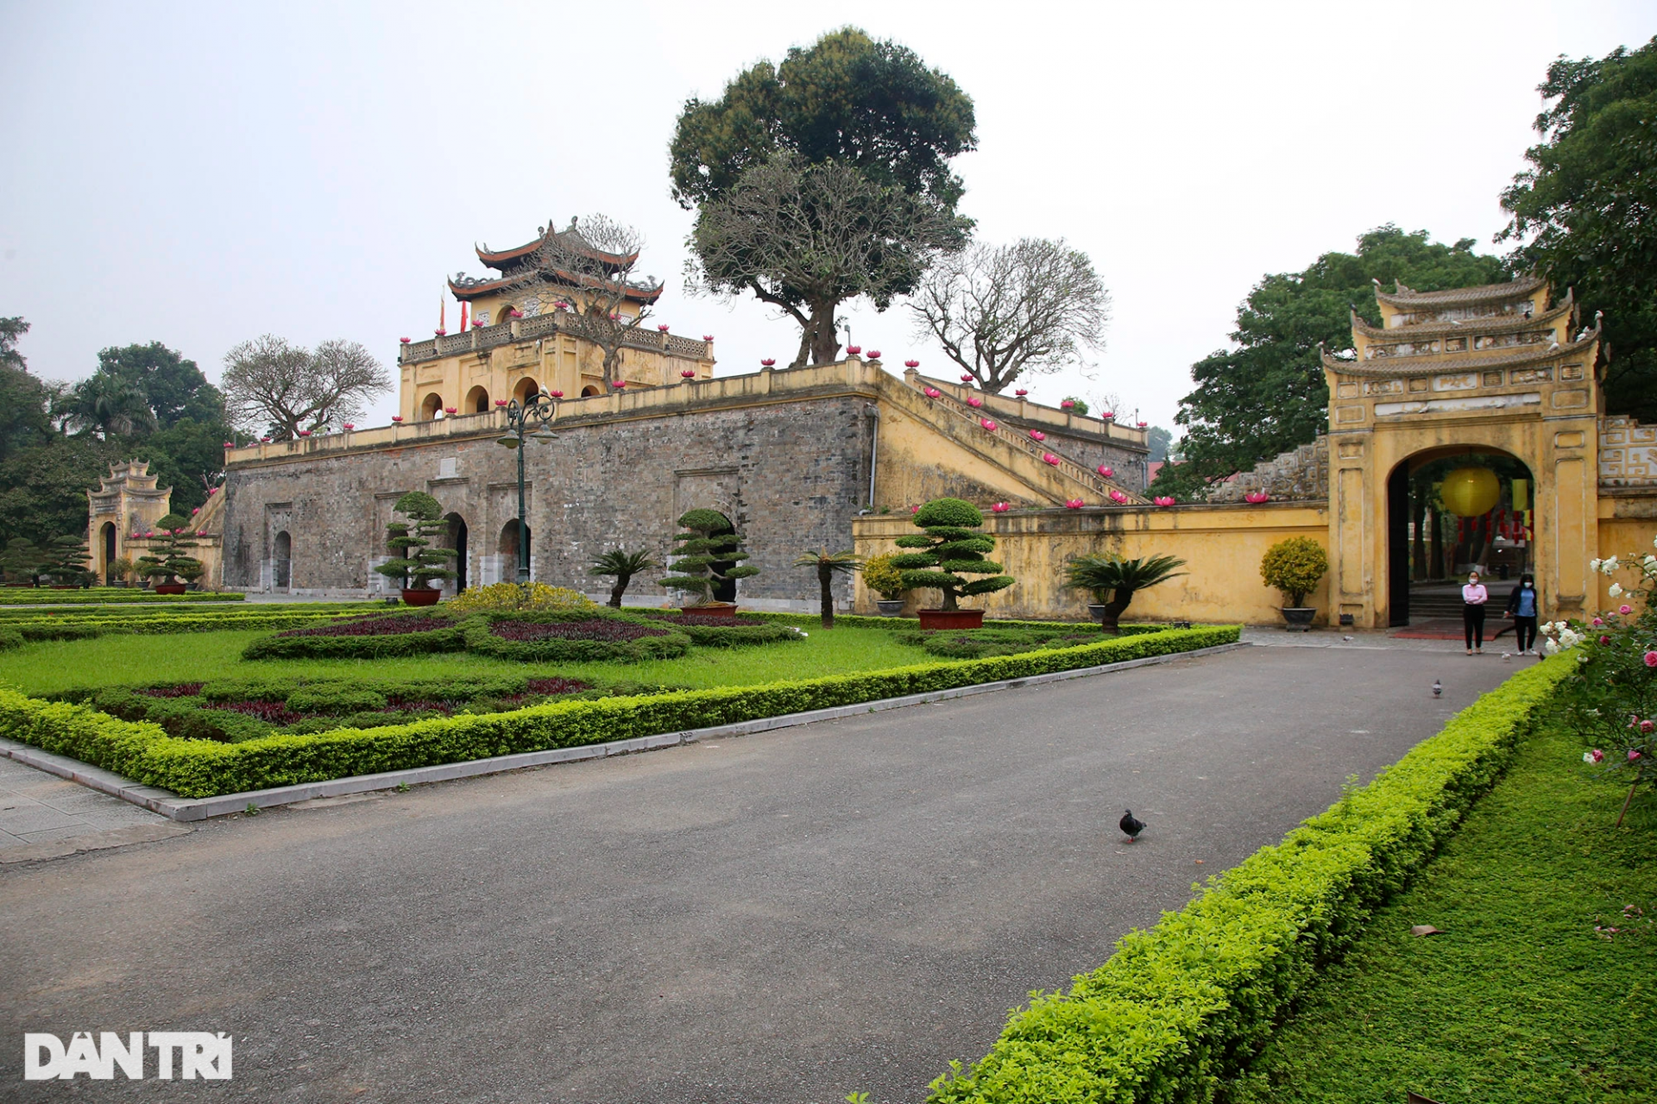
CHƯƠNG 1: VÌ SAO PHẢI HỌC LỊCH SỬ
Di tích Đoan Môn

Slide 4
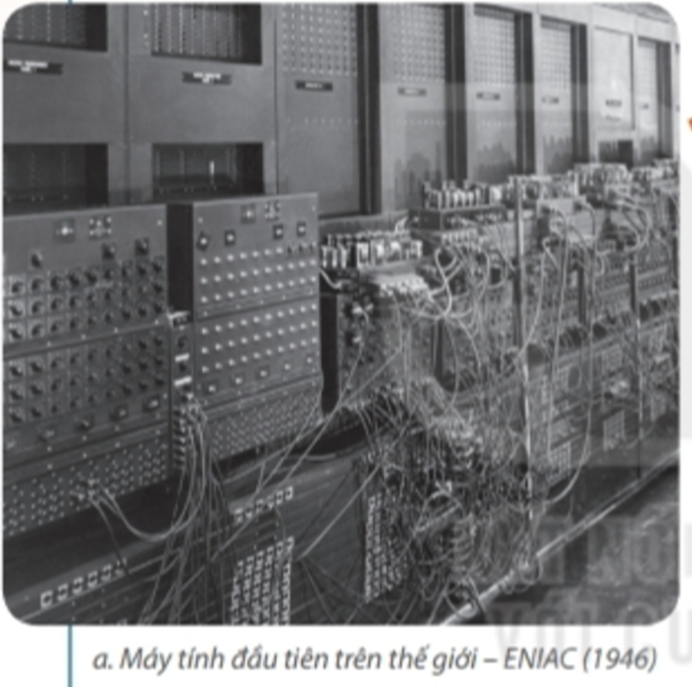
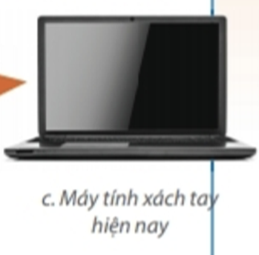
BÀI 1: LỊCH SỬ VÀ CUỘC SỐNG
Các em hãy quan sát:
Hình 1: Máy tính điện tử từ khi xuất hiện đến nay.
Chỉ ra những thay đổi theo thời gian
Sự thay đổi như vậy được gọi là gi?

Slide 5
Bài 1: LỊCH SỬ VÀ CUỘC SỐNG
1. Lịch sử là gì?
- Lịch sử là tất cả những gì đã xảy ra trong quá khứ, là một khoa học nghiên cứu và phục dựng lại quá khứ.
Theo em lịch sử là gì?
Lấy ví dụ cụ thể xung quanh em?
- Môn lịch sử là môn học tìm hiểu về quá trình hình thành và phát triển của xã hội loài người từ khi con người xuất hiện trên trái đất cho đến ngày nay.

Slide 6
Bài 1: LỊCH SỬ VÀ CUỘC SỐNG
2. Vì sao phải học lịch sử?
- Học lịch sử giúp chúng ta tìm hiểu quá khứ, tìm hiểu về cội nguồn của chính bản thân, gia đình, dòng họ… và mở rộng hơn là của cả dân tộc, nhân loại.
Vì sao chúng ta phải học lịch sử?
- Học lịch sử để đúc kết những bài học kinh nghiêm về sự thành công và thất bại của quá khứ để phục vụ hiện tại và xây dựng cuộc sống trong tương lai.
Dân ta phải biết sử ta
Cho tường gốc tích nước nhà Việt Nam?
(Hồ Chí Minh)

Slide 8
LUYỆN TẬP VÀ VẬN DỤNG
1. Nhà chính trị nổi tiếng của La Mã cổ đại Xi-xê-rông đã nói: “Lịch sử là thầy dạy của cuộc sống”. Em có đồng ý với nhận xét đó không? Vì sao?

Slide 9
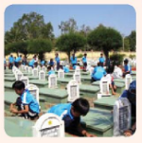
LUYỆN TẬP VÀ VẬN DỤNG
2. Các bạn trong hình bên đang làm gì? Theo em, việc làm đó có ý nghĩa như thế nào?

Slide 10
DẶN DÒ
Học nội dung kiến thức chính bài học:
Lịch sử là gì?
Vì sao phải học lịch sử?
2. Làm bài tập trong SGK và vở bài tập lịch sử.

Slide 11
BÀI 2: DỰA VÀO ĐÂU ĐỂ BIẾT VÀ PHỤC DỰNG LẠI LỊCH SỬ

Slide 12
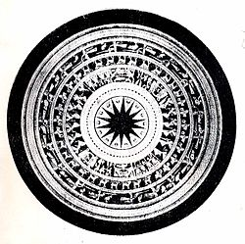
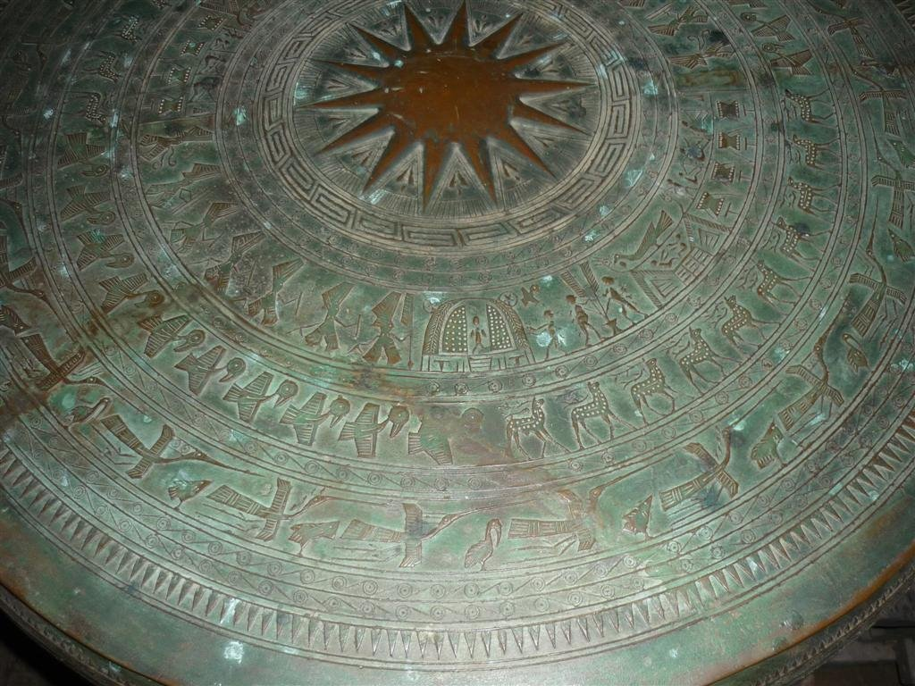
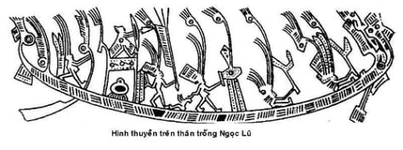

Slide 13
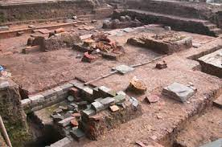
1. Tư liệu hiện vật
Một góc di tích Hoàng thành Thăng Long

Slide 14
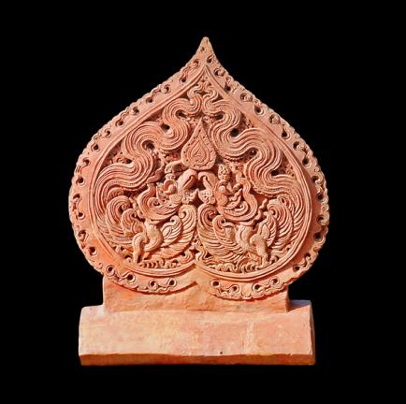
1. Tư liệu hiện vật
Những con rồng thân uốn lượn nhiều khúc hình sin, mào lửa dài, mồm ngậm ngọc, đỉnh đầu có chữ S, vây lưng là những đao lửa nhỏ liền khít nhau. Là biểu tượng của sức mạnh thần thánh, sáng tạo và sắp đặt, Rồng tượng trưng cho đế vương, đồng thời, gắn liền với sấm sét, mưa, Rồng nối liền trời và đất bằng những cơn mưa mang lại sự sống trên mặt đất
Ngói úp trang trí đôi chim phượng bằng đất nung

Slide 15
1. Tư liệu hiện vật
- Tư liệu hiện vật là những di tích, đồ vật…của người xưa còn lưu giữ lại trong lòng đất hay trên mặt đất.
- Phản ánh cụ thể và trung thực đời sống vật chất và tinh thần của người xưa.

Slide 16
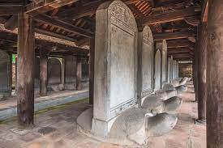
2. Tư liệu chữ viết
Những tấm bia ghi tên người đỗ Tiến sĩ thời xưa ở Văn Miếu

Slide 17
2. Tư liệu chữ viết
“Cuộc chống Mỹ, cứu nước của nhân dân ta dù phải kinh qua gian khổ, hy sinh nhiều hơn nữa, song nhất định thắng lợi hoàn toàn.
Đó là một điều chắc chắn.
Tôi có ý định đến ngày đó, tôi sẽ đi khắp hai miền Nam Bắc, để chúc mừng đồng bào, cán bộ và chiến sĩ anh hùng, thǎm hỏi các cụ phụ lão, các cháu thanh niên và nhi đồng yêu quý của chúng ta”.

Slide 18
2. Tư liệu chữ viết
“VỀ VIỆC RIÊNG - Suốt đời tôi hết lòng hết sức phục vụ Tổ quốc, phục vụ cách mạng, phục vụ nhân dân. Nay dù phải từ biệt thế giới này, tôi không có điều gì phải hối hận, chỉ tiếc là tiếc rằng không được phục vụ lâu hơn nữa, nhiều hơn nữa.
Sau khi tôi đã qua đời, chớ nên tổ chức điếu phúng linh đình, để khỏi lãng phí thì giờ và tiền bạc của nhân dân.
Cuối cùng, tôi để lại muôn vàn tình thân yêu cho toàn dân, toàn Đảng, cho toàn thể bộ đội, cho các cháu thanh niên và nhi đồng.

Slide 19
2. Tư liệu chữ viết
Tôi cũng gửi lời chào thân ái đến các đồng chí, các bầu bạn và các cháu thanh niên, nhi đồng quốc tế.
Điều mong muốn cuối cùng của tôi là: Toàn Đảng, toàn dân ta đoàn kết phấn đấu, xây dựng một nước Việt Nam hoà bình, thống nhất, độc lập, dân chủ và giàu mạnh, và góp phần xứng đáng vào sự nghiệp cách mạng thế giới.
Hà nội, ngày 10 tháng 5 nǎm 1969
Hồ Chí Minh.”

Slide 20
1. Tư liệu chữ viết
“VỀ VIỆC RIÊNG - Suốt đời tôi hết lòng hết sức phục vụ Tổ quốc, phục vụ cách mạng, phục vụ nhân dân. Nay dù phải từ biệt thế giới này, tôi không có điều gì phải hối hận, chỉ tiếc là tiếc rằng không được phục vụ lâu hơn nữa, nhiều hơn nữa.
Sau khi tôi đã qua đời, chớ nên tổ chức điếu phúng linh đình, để khỏi lãng phí thì giờ và tiền bạc của nhân dân.
Cuối cùng, tôi để lại muôn vàn tình thân yêu cho toàn dân, toàn Đảng, cho toàn thể bộ đội, cho các cháu thanh niên và nhi đồng.

Slide 21
2. Tư liệu chữ viết
- Là những bản ghi, tài liệu chép tay, sách in, chữ khắc...
- Ghi chép tương đối đầy đủ đời sống con người nhưng mang ý thức chủ quan của tác giả.

Slide 22
Câu hỏi 1 : Bình gốm hoa nâu thời Trần thuộc nguồn tư liệu nào?
A. Tư liệu hiện vật
B. Tư liệu chữ viết
C. Tư liệu trang trí
D. Tư liệu gốm

Slide 23
Câu hỏi 2: Nguồn tư liệu mang ý thức chủ quan của tác giả là nguồn từ liệu nào?
A. Tư liệu hiện vật
B. Tư liệu chữ viết
C. Tư liệu kể chuyện
D. Tư liệu “câm”

Slide 24
Câu hỏi 3: Tư liệu hiện vật là gì?
A. Cái bàn, ghế, bình hoa…
B. Là những bản ghi, bản khắc chữ
C. Những di tích, đồ vật người xưa lưu lại
D. Những câu chuyện kể về ngày xưa

Slide 25
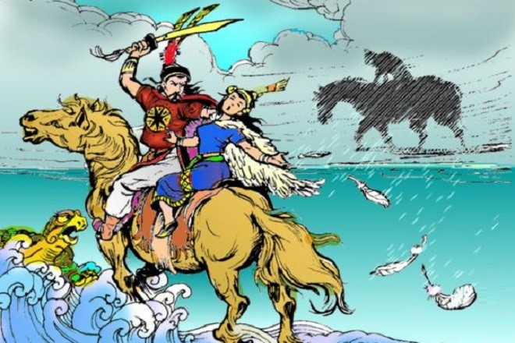
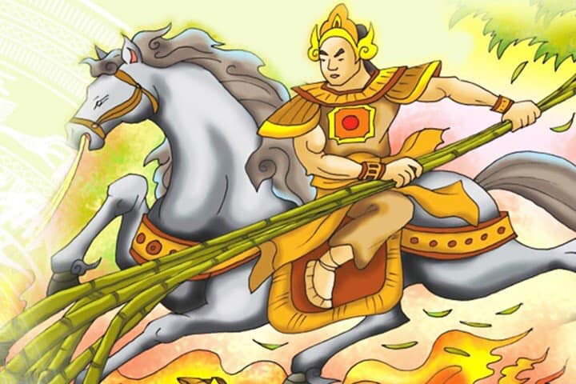
3. Tư liệu truyền miệng
Truyền thuyết Mị Châu – Trọng Thủy
Thánh Gióng đánh giặc Ân

Slide 26
Xem clip

Slide 27
3. Tư liệu truyền miệng
- Là những câu chuyện dân gian (thần thoại, truyền thuyết, cổ tích…) được kể truyền miệng từ đời này qua đời khác.
- Không cho biết chính xác về thời gian và địa điểm nhưng phần nào phản ánh hiện thực lịch sử.

Slide 28
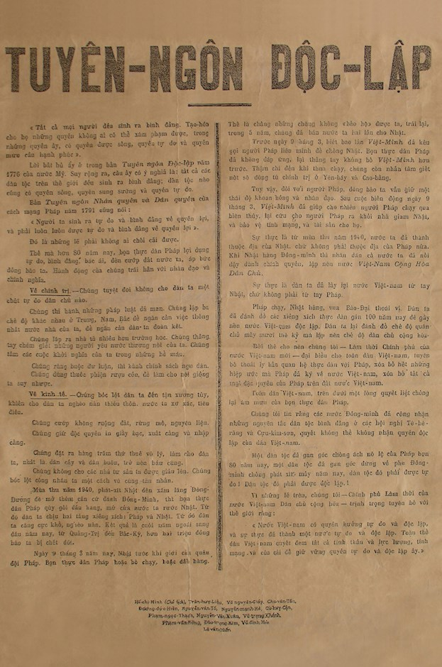
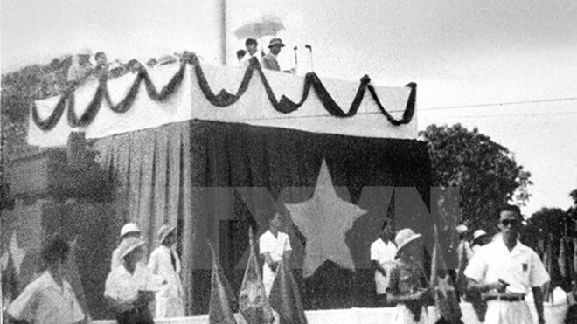
4. Tư liệu gốc

Slide 29
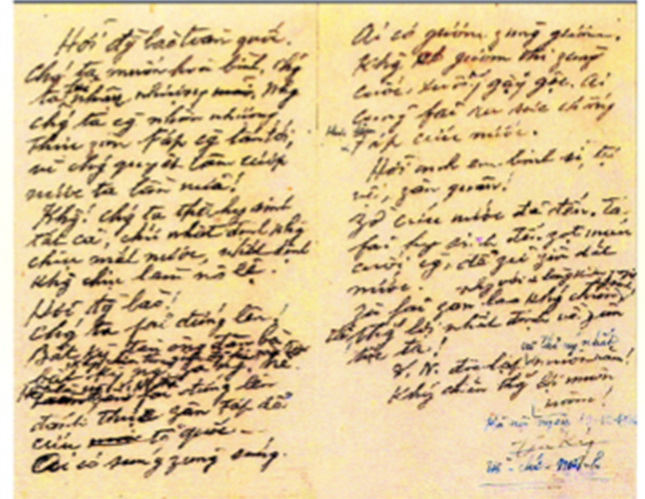
4. Tư liệu gốc

Slide 30
Hỡi đồng bào toàn quốc! Chúng ta muốn hoà bình, chúng ta đã nhân nhượng. Nhưng chúng ta càng nhân nhượng, thực dân Pháp càng lấn tới, vì chúng quyết tâm cướp nước ta một lần nữa! Không! Chúng ta thà hy sinh tất cả, chứ nhất định không chịu mất nước, nhất định không chịu làm nô lệ. Hỡi đồng bào! Chúng ta phải đứng lên! Bất kỳ đàn ông, đàn bà, bất kỳ người già, người trẻ, không chia tôn giáo, đảng phái, dân tộc. Hễ là người Việt Nam thì phải đứng lên đánh thực dân Pháp, cứu Tổ quốc. Ai có súng dùng súng. Ai có gươm dùng gươm, không có gươm thì dùng cuốc, thuổng, gậy gộc. Ai cũng phải ra sức chống thực dân Pháp cứu nước. Hỡi anh em binh sĩ, tự vệ, dân quân! Giờ cứu quốc đã đến. Ta phải hy sinh đến giọt máu cuối cùng, để giữ gìn đất nước. Dù phải gian khổ kháng chiến, nhưng với một lòng kiên quyết hy sinh, thắng lợi nhất định về dân tộc ta! Việt Nam độc lập và thống nhất muôn năm Kháng chiến thắng lợi muôn năm Hà Nội, ngày 19 tháng 12 năm 1946 Hồ Chí Minh

Slide 31
4. Tư liệu gốc
- Cung cấp thông tin đầu tiên và trực tiếp về sự kiện hoặc thời kì lịch sử nào đó.
- Đây là nguồn tư liệu đáng tin cậy nhất.

Slide 32
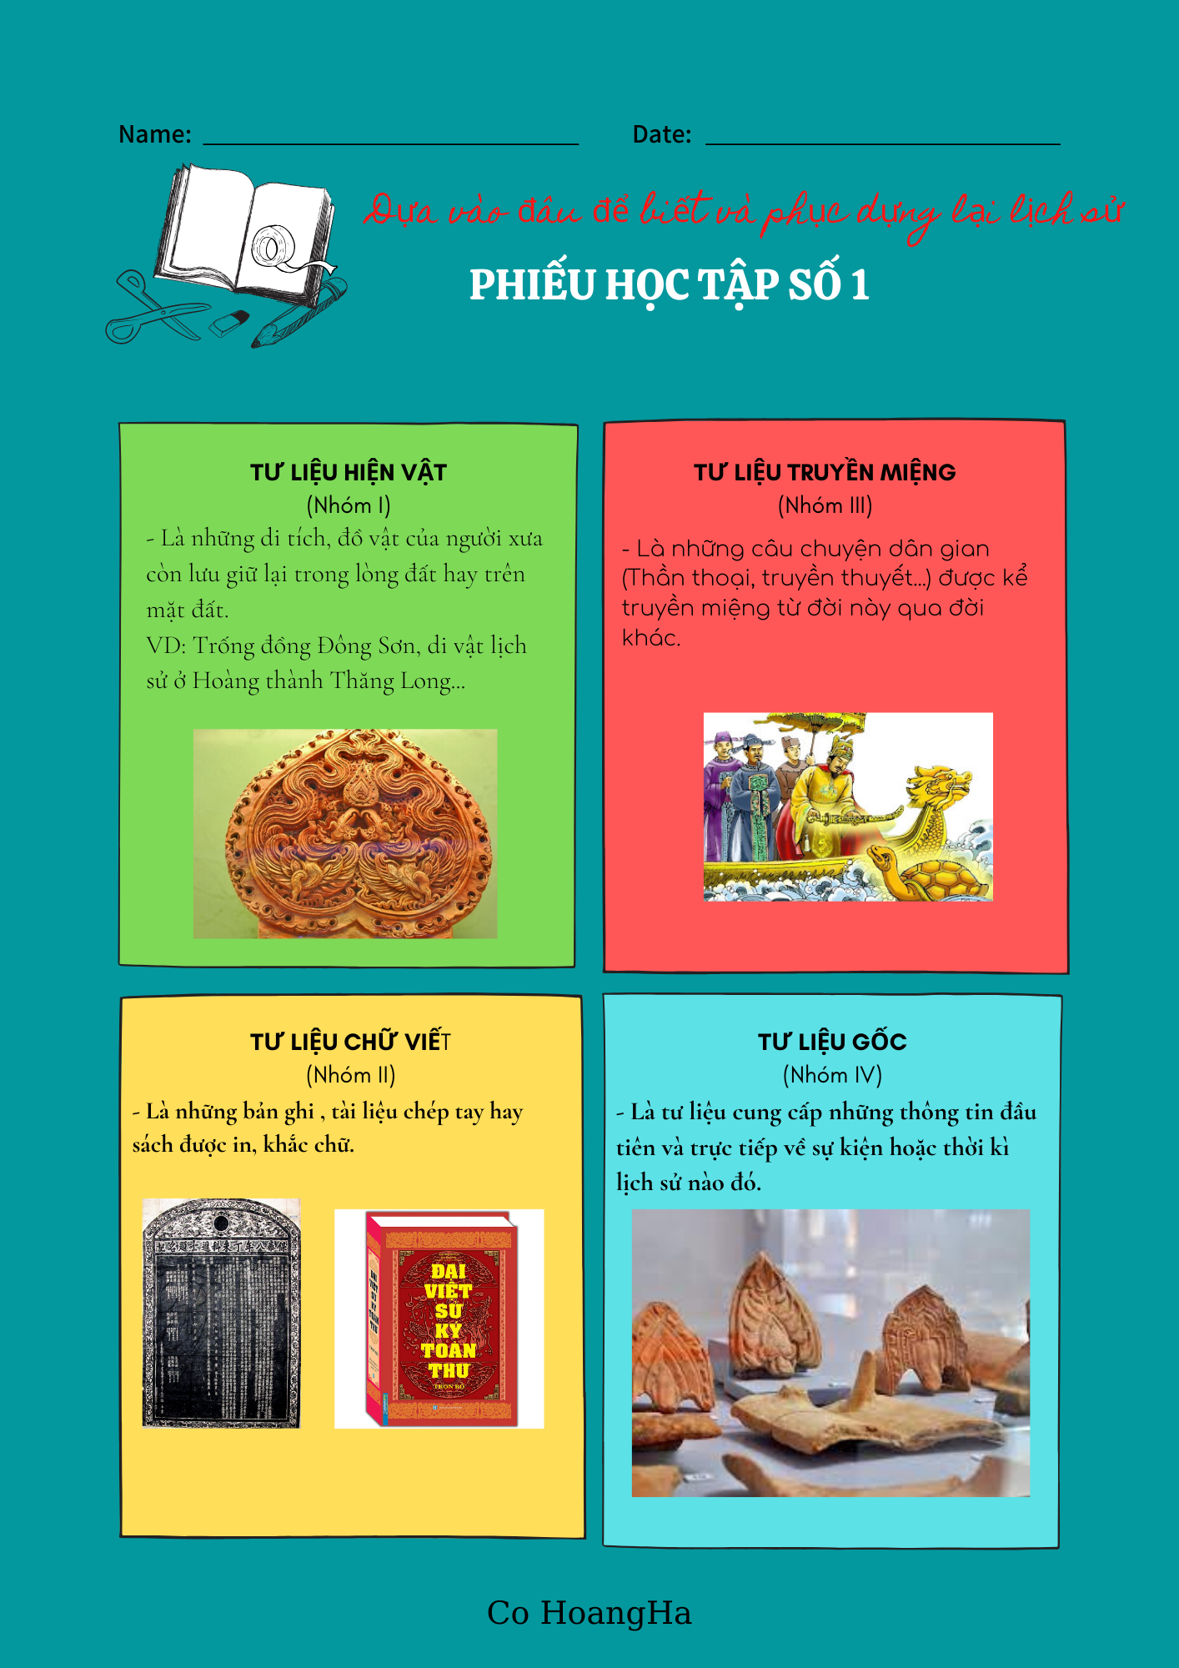
- Các nguồn tư liệu đóng vai trò quan trọng trong việc phục dựng lại lịch sử.
- Nguồn tư liệu gốc là nguồn tư liệu đáng tin cậy nhất.

Slide 33
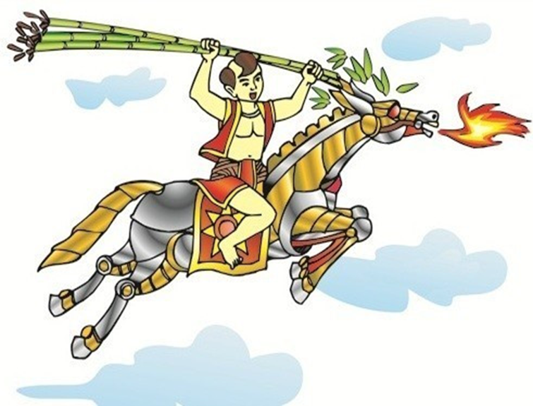
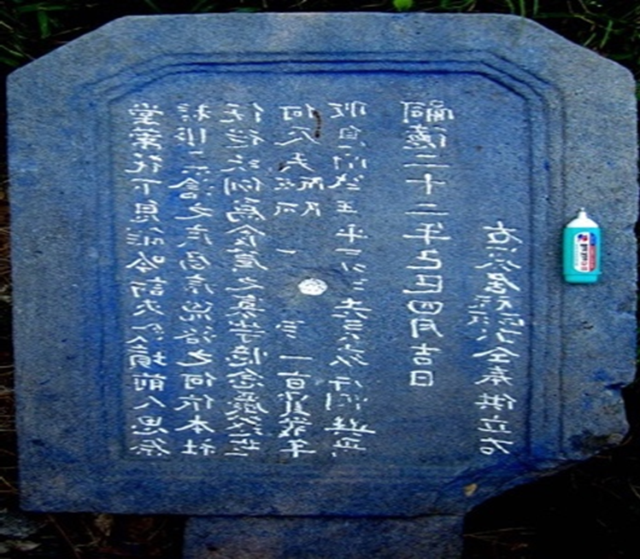
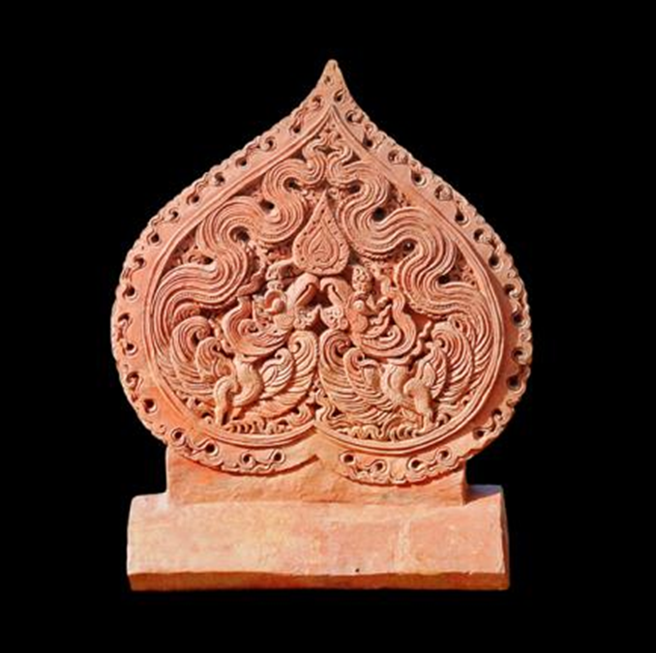

Slide 34
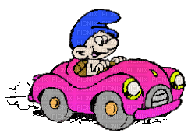
VƯỢT CHƯỚNG
NGẠI VẬT

Slide 35
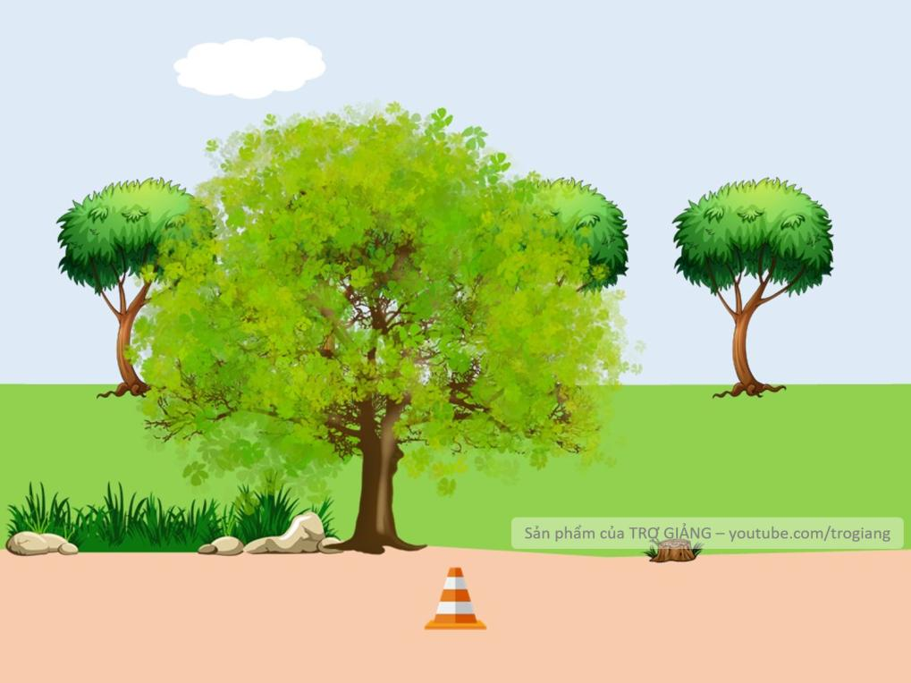
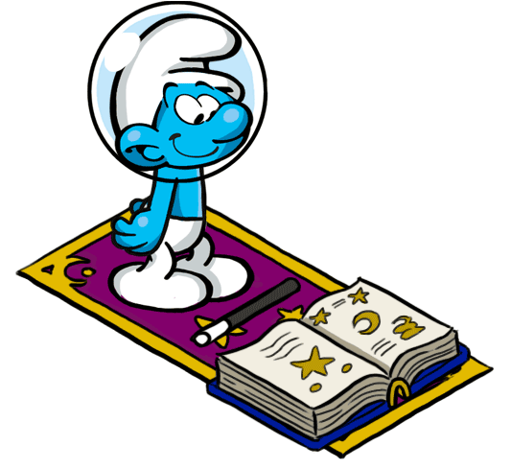
Có bao nhiêu cách để phục dựng lại lịch sử?
4 cách
Không trả lời được thì mình giúp cho để qua vòng nhé!
2 Chân

Slide 36
Trống đồng Ngọc Lũ là nguồn tư liệu gì?
Tư liệu hiện vật
Không trả lời được thì mình giúp cho để qua vòng nhé!
Đáp án số 2

Slide 37
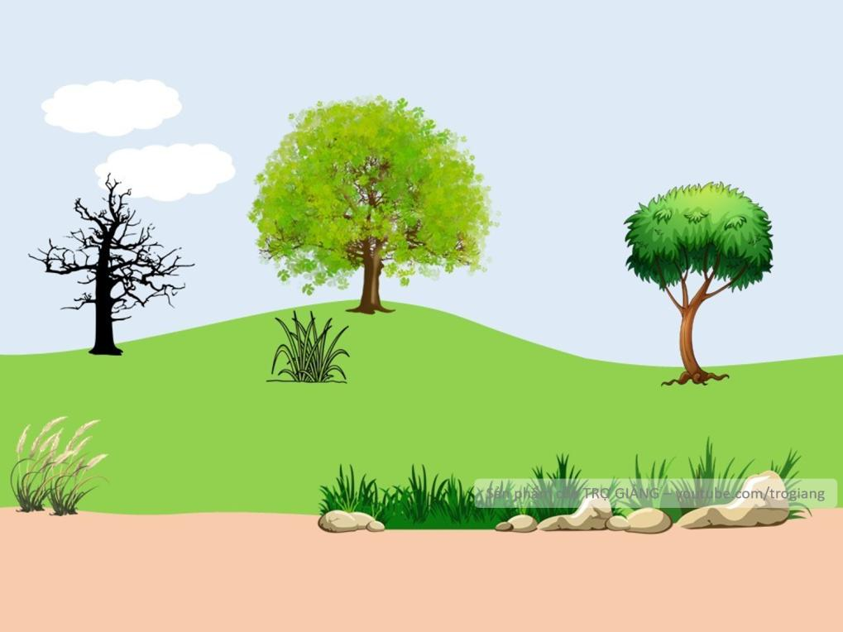
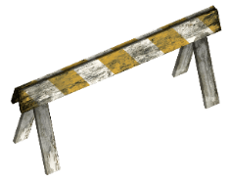
Truyền thuyết Mị Châu-Trọng Thủy xuất hiện vào thời kì nào ở nước ta?
Nhà nước Âu Lạc
Không trả lời được thì mình giúp cho để qua vòng nhé!
Đáp án số 3

Slide 38
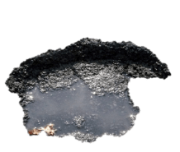
Bản di chúc viết tay của Chủ tịch Hồ Chí Minh là nguồn tư liệu gì?
Tư liệu gốc
Không trả lời được thì mình giúp cho để qua vòng nhé!
Đáp án số 4

Slide 39
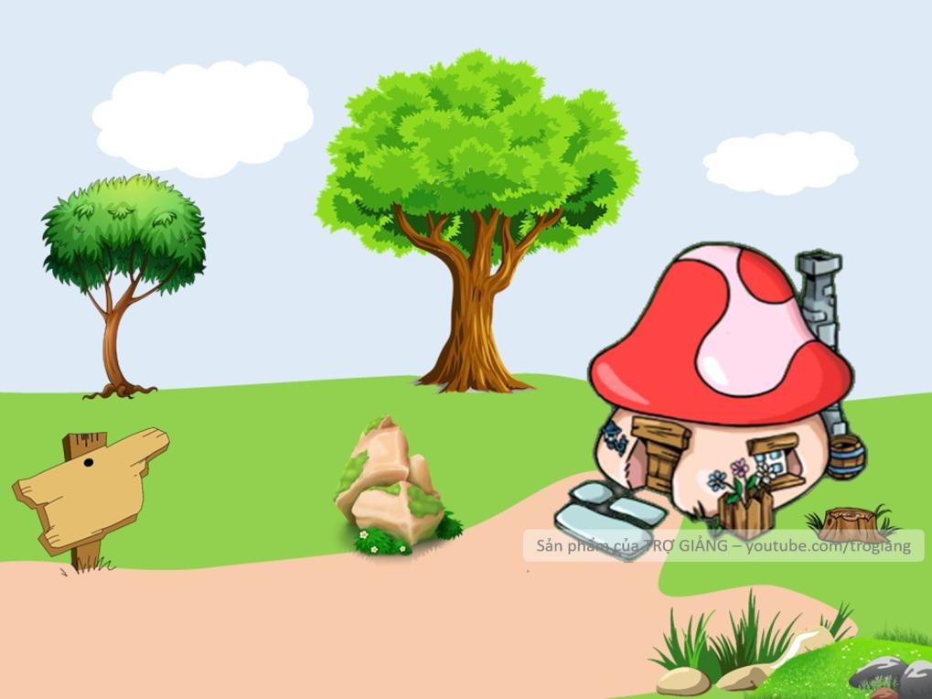
Trong thời kì Bắc thuộc, người Việt đã sáng tạo ra chữ viết nào?
Chưa có chữ viết
CHÀO MỪNG TÍ XÌ TRUM VỀ NHÀ
Không trả lời được thì mình giúp cho để qua vòng nhé!
Đáp án số 5

